Slide 1

Seguridade Social: Princípios; Panorama da Assistência Social; Panorama da Previdência Social.
Bruno Bianco Leal

Slide 2
O Estado e a Proteção Social ao Trabalhador
Vida em comunidade desde os primórdios da civilização – obtenção de bens via escambo: o trabalho era tido como ocupação abjeta, relegada a um plano inferior (Aristóteles: para se obter cultura era necessário o ócio, razão pela qual deveriam existir escravos);
Sistema feudal: as fugas das terras dos nobres e o surgimento de agrupamentos pela identidade de seus ofícios – formação das corporações de ofício (alteração do conceito de trabalho);
Estado Moderno: em contraposição ao Medieval, seu antecessor e também ao Contemporâneo, que lhe sucedeu, é o momento em que desponta o trabalho conforme conhecemos, especialmente a partir da Revolução Industrial.

Slide 3
Revolução Francesa: igualdade plena e liberdade absoluta – direitos dos trabalhadores
Advento dos teares mecânicos, das máquinas em geral e dos inventos movidos a vapor: separação entre os detentores dos meios de produção e os que se ocupavam e viviam da sua força de trabalho;
Trabalho retribuído por salário: submissão dos trabalhadores à condição análoga de escravo – inexistência de qualquer proteção ao trabalhador, seja quanto à relação emprego/empregador, seja no tocante à eventual perda da capacidade laborativa;
Os ideários de igualdade plena e liberdade absoluta: manifestações, greves e revoltas; inquietação dos detentores dos meios de produção (e do poder político) com as manifestações populares, o que acarretou a intervenção do Estado no que diz respeito às relações de trabalho e segurança contra infortúnios – nova concepção de Estado: Estado Social/do Bem-Estar Social.

Slide 4
Estado Social/do Bem-Estar Social
Transição dos “modelos” de Estado e imprecisão dos conceitos de igualdade plena e liberdade absoluta:
Bismarck (governante alemão da época das Revoluções): “Por mais caro que pareça o seguro social, resulta menos gravoso que os riscos de uma revolução”.
Em contrapartida, já mencionando o surgimento da noção de proteção social, e a busca por uma igualdade efetiva, Mozart Russomano: “o mundo contemporâneo abandonou, há muito, os antigos conceitos de Justiça Comutativa, pois as novas realidades sociais e econômicas, ao longo da História, mostraram que não basta dar a cada um o que é seu para que a sociedade seja justa. Na verdade, algumas vezes, é dando a cada um o que não é seu que se engrandece a condição humana e que se redime a injustiça dos grandes abismos sociais.”

Slide 5
Formas de solução do problema: marcha evolutiva dos sistemas de proteção
Paralelamente ao que ocorreu em relação às alterações orgânicas dos Estados, as formas de proteção dos trabalhadores passaram por três fases distintas de solução do problema:
Beneficência entre pessoas: assistência caritativa e reunião de pessoas com o intuito de, mediante contribuição para um fundo comum, realizarem o socorro dos necessitados (não se atribuía ao Estado o dever de assistência aos necessitados);
Assistência Social Estatal: inicia-se uma intervenção estatal, mas no período do liberalismo econômico, e limitado à prestação de benefícios assistenciais – o Estado dava assistência, o mercado o resto;

Slide 6
Formas de solução do problema: marcha evolutiva dos sistemas de proteção
3. Previdência Social (formação da ideia de seguridade social): Declaração dos Direitos do Homem e do Cidadão, em 1789, pela primeira vez, insere o princípio da Seguridade Social como direito subjetivo assegurado a todos – surgimento da concepção de previdência social pública (distinta da assistência), gerida pelo Estado, com a participação de toda a sociedade (solidariedade – proteção de todos por todos).
Augusto Venturi: “O seguro social garante o direito a prestações reparadoras ao verificar-se o evento previsto, antes que os danos possam determinar o estado de indigência, de privação, da pessoa golpeada. A assistência intervém, não de direito, mas segundo avaliação discricionária, somente quando, por causa de eventos previstos ou não previstos, esteja já em ato um estado de indigência, de privação, que ela tem o fim de combater.”

Slide 7
Evolução da Previdência Social – do modelo Bismarck ao modelo Beveridge
Podemos dizer que existem dois modelos fundamentais de proteção social, que coexistem no Estado Contemporâneo (ambos baseados no princípio da solidariedade e na intervenção do Estado no domínio econômico):
Modelo Bismarckiano: de conotação securitária, a proteção social/previdenciária destinava-se, apenas, a trabalhadores, que compulsoriamente deveriam verter contribuições ao sistema (também os empregadores contribuíam); a responsabilidade do Estado seria limitada à normatização e fiscalização, com reduzido aporte de recursos;
Modelo Beveridgeano: a proteção social deveria se dar não somente ao trabalhador, mas a todo cidadão, independentemente de contribuição ao sistema (maior responsabilidade estatal, com orçamento destinado para tanto).

Slide 8
Histórico: embriões relativos à proteção social no Brasil
O Brasil não atingiu o nível dos países Europeus, no que toca ao prometido bem-estar social, demorando um pouco mais para que os direitos sociais fossem tidos como direitos fundamentais; histórico:
CONSTITUIÇÃO DA REPÚBLICA DOS ESTADOS UNIDOS DO BRASIL DE 1891: única mas importante menção, em seu art. 75, acerca da aposentadoria por invalidez de funcionário público do império, sem exigência de contribuição;
CONSTITUIÇÃO DA REPÚBLICA DOS ESTADOS UNIDOS DO BRASIL DE 1934: (teve como fonte inspiradora as Constituições Mexicana de 1917 e Alemã (Weimar) de 1919, ambas profundamente democráticas e sociais. Foi uma consequência histórica direta da Revolução Constitucionalista de 1932: garantiu expressamente assistência médica e sanitária ao trabalhador e à gestante, assegurando a esta descanso antes e depois do parto, sem prejuízo do salário e do emprego, e instituição de previdência, mediante contribuição igual da União, do empregador e do empregado, a favor da velhice, da invalidez, da maternidade e nos casos de acidentes de trabalho ou de morte.

Slide 9
Histórico: embriões relativos à proteção social no Brasil
O grande marco do direito previdenciário no Brasil se deu em 1923 com a Lei Eloy Chaves (Decreto-Legislativo n°. 4.682, de 14 de janeiro de 1923), a qual instituiu a primeira caixa de pensões para trabalhadores da iniciativa privada.
Evolução Legislativa: LOPS – (i) Lei Orgânica da Previdência Social, em 1960 (Lei n.º 3.807/1960); (iii) Decreto-Lei nº. 72 unificou as instituições previdenciárias - criação do INPS – Instituto Nacional de Previdência Social; (iii) Lei 8.029/90, art. 14, e regulamentada pelo Decreto n.º 99.350/90 (criação do INSS) e as norma de regência são a CRFB de 1988, a Lei nº. 8.212/91 (custeio) e a Lei nº. 8.213/91 (benefícios), ambas regulamentadas pelo Decreto nº. 3.048/99.
O sistema atual da Previdência Social no Brasil é solidário, de repartição (em oposição ao de capitalização), e baseado no pacto entre gerações – cabe à atual geração de trabalhadores em atividade pagar as contribuições que garantem os benefícios dos atuais inativos.

Slide 10

Seguridade Social – nos termos da CF/88

Slide 11
Seguridade Social
Dos direitos econômicos, sociais e culturais (Civis e políticos-primeira/direitos sociais);
Esclarecimento sobre os direitos humanos: gerações de direitos e a teoria de Antônio Augusto Cançado Trindade.

Slide 12

Seguridade Social
Perfil Constitucional
Art. 194. "A Seguridade Social Compreende um conjunto integrado de ações de iniciativa dos Poderes Públicos e da sociedade, destinadas a assegurar os direitos relativos à saúde, à previdência e à assistência social.”

Slide 13
Seguridade Social
SEGURIDADE SOCIAL
1. Saúde
2. Assistência Social
3. Previdência Social

Slide 14
Objetivos da Seguridade Social
Universalidade da cobertura e do atendimento;
Uniformidade e equivalência dos benefícios e serviços às populações urbanas e rurais;
Seletividade e distributividade na prestação dos benefícios e serviços;
Irredutibilidade do valor do benefício (problema relativo ao salário mínimo - art. 7, IV, parte final e 201, parágrafo segundo);
Equidade na forma de participação no custeio;

Slide 15
Objetivos da Seguridade Social
Diversidade da base de financiamento;
Caráter democrático e descentralizado da administração, mediante gestão quadripartite, com participação dos trabalhadores, dos empregadores, dos aposentados e do Governo nos órgãos colegiados.

Slide 16

Custeio da Seguridade Social – nos termos da CF/88

Slide 17
Custeio da Seguridade Social
A seguridade social será financiada por toda a sociedade, de forma direta e indireta, nos termos da lei, mediante recursos provenientes dos orçamentos da União, dos Estados, do Distrito Federal e dos Municípios, e das seguintes contribuições sociais:
1- Do empregador/empresa/entidade a ela equiparada na forma da lei, incidentes sobre:
A) a folha de salários e demais rendimentos do trabalho pagos ou creditados, a qualquer título, à pessoa física que lhe preste serviço, mesmo sem vínculo empregatício;
B) a receita ou o faturamento (para o STF, receita bruta e faturamento são sinônimos, já que produtos da venda de mercadorias, de serviços ou ambos);

Slide 18
Custeio da Seguridade Social
C) o lucro.
2- Do trabalhador e dos demais segurados da previdência social, não incidindo contribuição sobre aposentadoria e pensão concedidas pelo regime geral de previdência social de que trata o art. 201 – NÃO EXISTE CONTRIBUIÇÃO DE INATIVO DO REGIME GERAL DE PREVIDÊNCIA SOCIAL;
3- Sobre a receita de concurso de prognósticos;
4- Do importador de bens e serviços do exterior, ou quem a lei a ele equiparar.

Slide 19
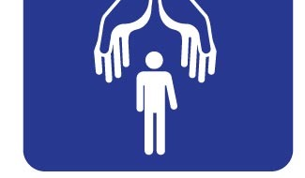
Assistência Social – BPC/LOAS

Slide 20
Características do BPC - LOAS
1- Benefício tipicamente assistencial - caráter não contributivo;
2- Distinção entre Benefícios Previdenciários e Assistenciais;
3- Previsão Constitucional e legal (lei n. 8.742/93-LOAS).

Slide 21
BPC - LOAS: Idoso e Pessoa com deficiência
Requisitos comuns
Requisito objetivo: deficiente ou idoso que não possuem meios de prover a própria subsistência nem de tê-la provida pela família: renda familiar per capita inferior a 1/4 do salário mínimo.
Questões polêmicas e a Jurisprudência;
Critério da subsidiariedade da responsabilidade do Estado;
Composição do grupo familiar: a família é composta pelo requerente, o cônjuge ou companheiro, os pais e, na ausência de um deles, a madrasta ou o padrasto, os irmãos solteiros, os filhos e enteados solteiros e os menores tutelados, desde que vivam sob o mesmo teto. (Redação dada pela Lei nº 12.435, de 2011).

Slide 22
STF - 18 de abril de 2013
STF declara inconstitucional critério para concessão de benefício assistencial a idoso
Por maioria de votos, o Plenário do Supremo Tribunal Federal (STF) confirmou nesta quinta-feira (18) a inconstitucionalidade do parágrafo 3º do artigo 20 da Lei Orgânica da Assistência Social (Lei 8.742/1993) que prevê como critério para a concessão de benefício a idosos ou deficientes a renda familiar mensal per capita inferior a um quarto do salário mínimo, por considerar que esse critério está defasado para caracterizar a situação de miserabilidade. Foi declarada também a inconstitucionalidade do parágrafo único do artigo 34 da Lei 10.471/2003 (Estatuto do Idoso).

Slide 23
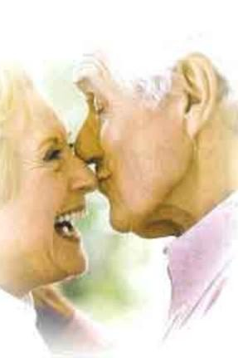
LOAS - idoso
Requisitos peculiares;
Idade;
Procedimento Administrativo.

Slide 24

LOAS - deficiente
Novo critério de deficiência para fins de LOAS – CIF.
Procedimento administrativo;

Slide 25
Novos paradigmas
Convenção Internacional sobre os Direitos das Pessoas com Deficiência (Decreto Legislativo n. 186/2008 - procedimento § 3º do art. 5º da CF - regulamentado pelo Decreto n. 6.949/2009):
“A compreensão do grau de deficiência deixa de ser um conceito estático e unidimensional de incapacidade laboral ou de incapacidade para os atos da vida independente, tomados a partir de critérios estritamente médicos, passando a exigir uma percepção dinâmica da inserção da pessoa com deficiência no seio social, impondo a verificação de eventuais barreiras sociais, econômicas ou até mesmo familiares.”

Slide 26
Nova terminologia
Pessoa portadora de deficiência e PESSOA COM DEFICIÊNCIA; necessidade de substituição e nova redação das Leis nº 12.470/2011 (impedimentos de longo prazo) e 12.435/2011 (composição do grupo familiar).
CID: Classificação Internacional de Doenças);
2. CIF: Classificação Internacional de Funcionalidade, Incapacidade e Saúde).
Existência ou não de incapacidade: não mais se utiliza;
IMPEDIMENTO DE LONGO PRAZO: Nova redação do Art. 20 da LOAS: Impedimento de longo prazo: prazo mínimo de 2 (dois) anos.

Slide 27
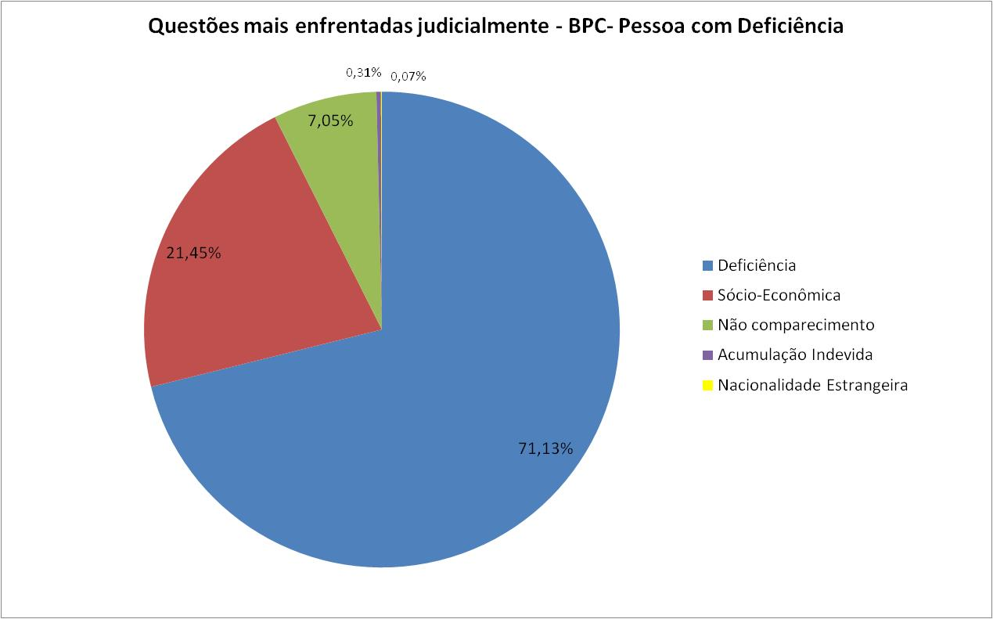
Questões enfrentadas judicialmente

Slide 28
A Verdadeira Inteligência
Ser verdadeiramente inteligente, está muito além de ser estudioso, de ir bem na Faculdade, de se dar bem na vida, e até mesmo, de passar em um concurso público.
Lógico que isso tudo é importante, ou melhor, muito importante! Mas certamente não é sinal da verdadeira inteligência.
A verdadeira inteligência é um conceito vago, relativo, por muitas vezes transbordante naquele vendedor de sanduíches naturais da praia, e escassa no acadêmico formado em Harvard.
A verdadeira inteligência se edifica por meio de detalhes, dentre eles a humildade, a sinceridade, a perseverança, a presença de espírito, o engajamento, a felicidade e, principalmente, o amor próprio e ao próximo.
Ser verdadeiramente inteligente, muitas vezes significa estar por baixo, mas ter a sensibilidade de descobrir o momento certo de se reerguer; estar na pior, mas ter a ciência de que é capaz de chegar longe; e, principalmente, ser verdadeiramente inteligente, é saber se sustentar quando estiver longe e por cima.
Portanto, seja verdadeiramente inteligente, aprendendo a fazer da derrota uma lição, da vaidade a simplicidade, da arrogância a tolerância, e do desamor a reconciliação.
Muito obrigado.

Slide 29
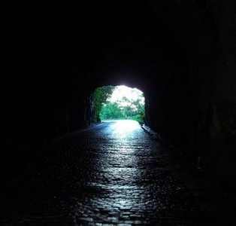



brunobiancoleal@hotmail.com

